Slide 1
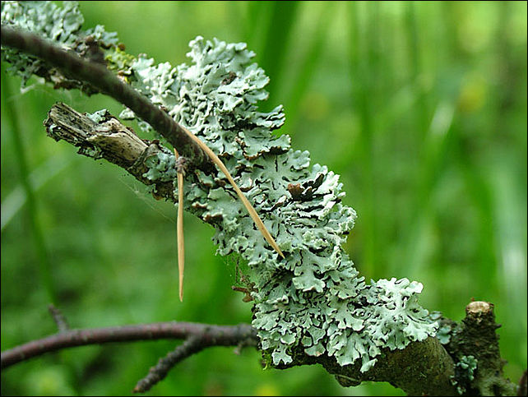
Лишайники
Муниципальное бюджетное общеобразовательное учреждения
«Средняя общеобразовательная
школа №22»
Учитель биологии I квалификационной категории:
Богданова Ольга Александровна
Г. Миасс

Slide 2
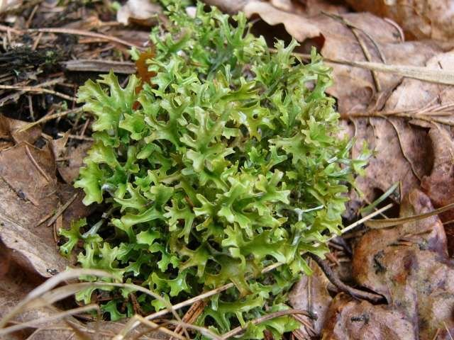

Slide 3
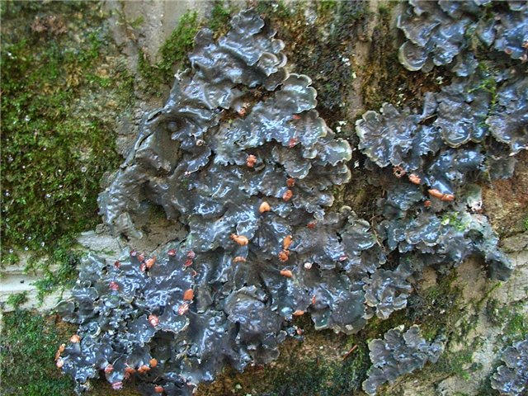

Slide 4
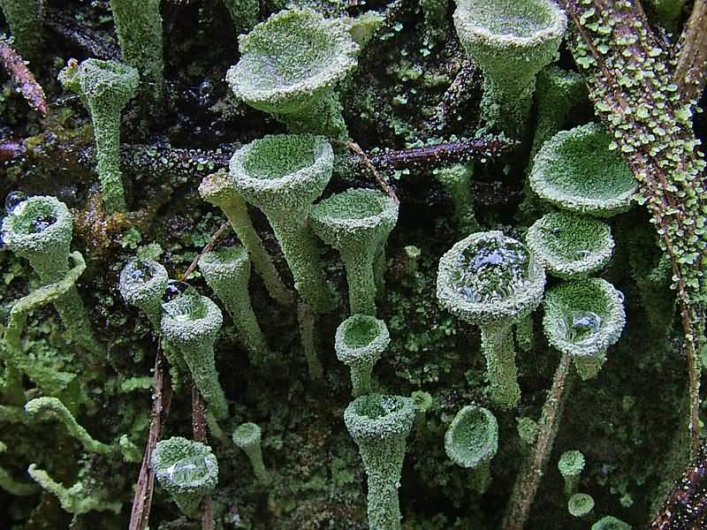
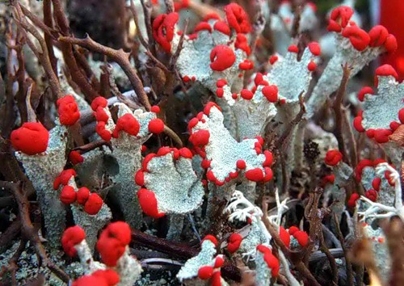

Slide 5
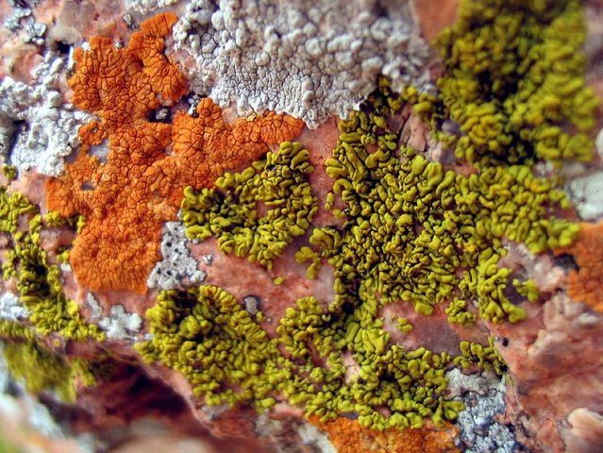

Slide 6
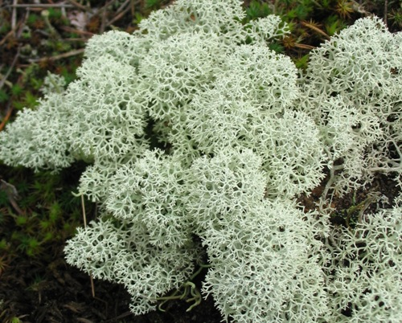

Slide 7
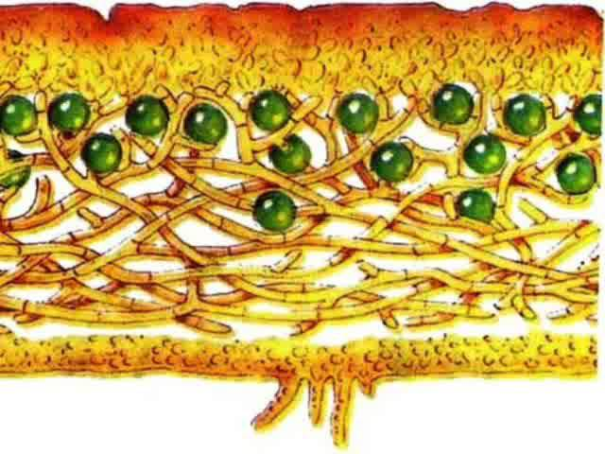
Лихенология – наука о лишайниках, лихенолог – человек., занимающийся изучением лишайников.
Лишайники – это симбиотические представители царства грибов.
Симбиоз – взаимовыгодные отношения разных организмов

Slide 8
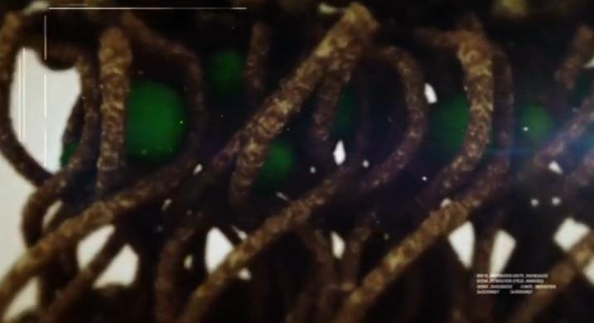
Водоросли
Грибные гифы

Slide 9
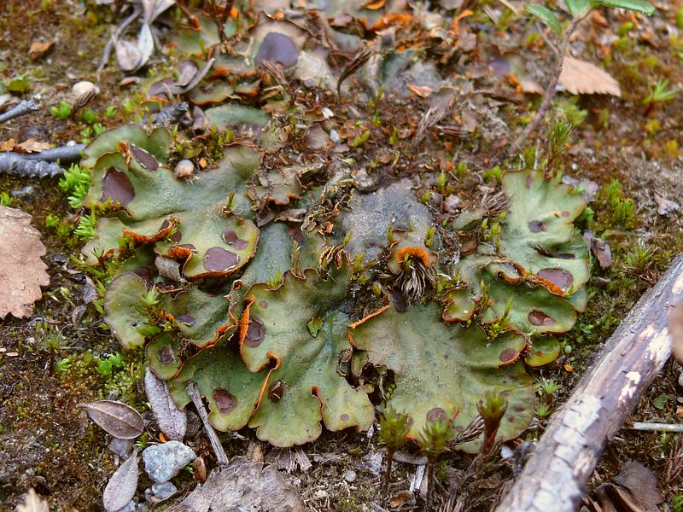
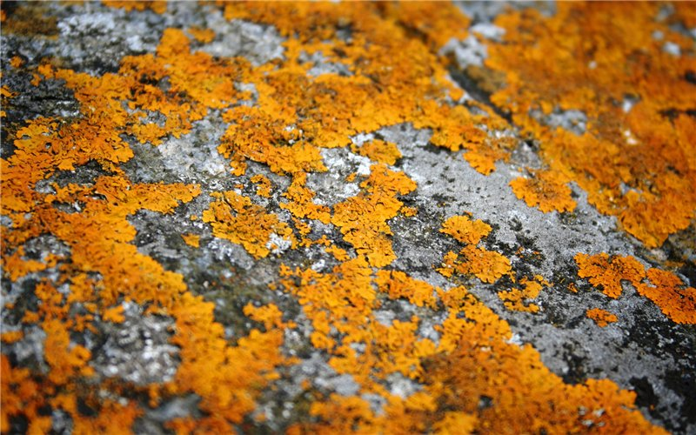
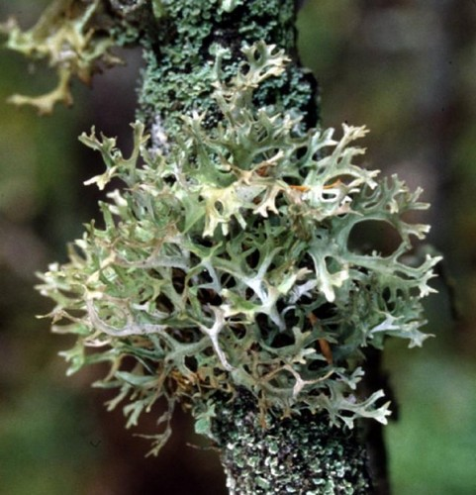
Типы слоевищ
листоватые
накипные
кустистые

Slide 10
ПРОВЕРКА!
Тип слоевища. | Особенности строения. | Примеры.
Листовые | Имеют округлую форму, часто с изрезанными или рассеченными на мелкие лопасти краями. | Пармелия, лобария, ксантория.
Кустистые | Высокоорганизованные. Слоевище напоминает кустарничек. | Кладония, цетрария, уснея.
Накипные | Обитают на поверхности почвы, коре деревьев, камнях. Имеют вид корочки или пены. Плотно сросшейся с субстратом. | Леканора, графис, бацидия.

Slide 11
ПРОВЕРКА!
Эталон:
1. Тело лишайника – слоевище;
2. Симбиоз – взаимовыгодное сожительство разных организмов;
3. Лишайник – это симбиоз грибы (микобионта) и зеленой водоросли (фитобионта);
4. Водоросль обеспечивает гриб органическими веществами, а гриб водоросль минеральными веществами и водой;
5. Формы слоевищ у лишайников: накипные, листовые и кустовые;
6. Размножение – вегетативно участками слоевища.

Slide 12
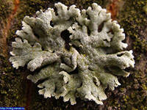
ПРОВЕРКА!
Группа 1 «Любознайки»
Текст 1. «Удивительное, интересное, непонятное…»
Эталон:
Вопрос 1. Лишайники широко распространены по земному шару – от полярных холодных скал до раскаленных каменных пустынь. Они могут поселяться на деревьях, камнях, почве и на субстратах, казалось бы, совсем не подходящих для обитания (коже, костях, стеклах, их находили даже на старинных пушках и панцирях гигантских черепах.)
Вопрос 2. Лишайники растут медленно. В год растут на доли миллиметра, другие – на 2 – 3 миллиметра. Лишайники долгожители. Средний возраст 30-80 лет, отдельные экземпляры могут жить до 60 лет, а некоторые имеют возраст до 4000 лет.

Slide 13
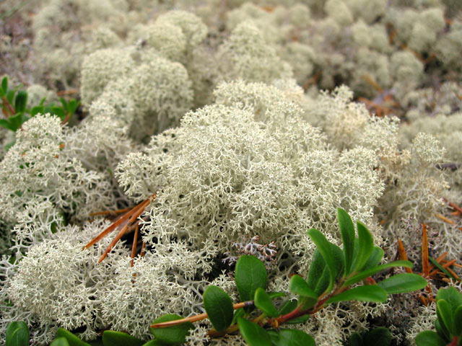
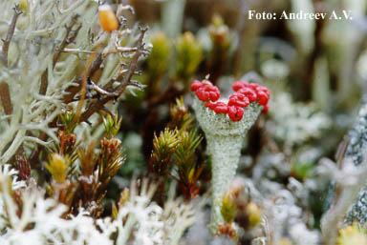
ПРОВЕРКА!
Группа 2 «Экологи»
Текст 2. «Лишайники - индикаторы»
Эталон:
Вопрос 1. Единственный фактор среды, к которому чувствительны лишайники ‒ чистота воздуха.
Вопрос 2. Лишайники по-разному реагируют на загрязнённость воздуха. Изучив это свойство лишайников, можно использовать их для общей оценки степени загрязнённости окружающей среды, особенно атмосферного воздуха. На этой основе стало развиваться особое направление индикационной экологии – лихеноиндикация.

Slide 14
ПРОВЕРКА!
Группа 3 «Натуралисты»
Текст 3. Значение лишайников в природе
ЛИШАЙНИКИ
пища для животных
разрушают горную породу
защита деревьев
почвообразующие организмы

Slide 15
ПРОВЕРКА!
Группа 4 «Практики»
Текст 4. Применение лишайников человеком
ЛИШАЙНИКИ
в жизни человека
корм для животных
пища для человека
краситель
косметика и парфюмерия
медицина и ветеринария

Slide 16
Что мы узнали на уроке?
Выберите правильные утверждения:
Лишайники могут поселяться на любом неподвижном субстрате;
Растут лишайники очень быстро;
Лишайники состоят из бактерии и гриба;
Лишайник впитывает воду дождей, росы и туманов;
Размножаются лишайники кусочками слоевища;
В присутствии дыма и ядовитых газов лишайники хорошо растут.

